Slide 1









TOÁN
Ôn tập
về phân số (TT)

Slide 2


Yêu cầu cần đạt
Nhớ được khái niệm phân số và các tính chất cơ bản của phân số.
Thực hiện được bài toán quy đồng mẫu số để so sánh các phân số có mẫu số khác nhau.

Slide 3








Bài 1. Phân số chỉ phần đã tô màu
của băng giấy là:
Chưa
chính xác
Chưa
chính xác
Đúng rồi!
A
$$\frac{3}{4}$$
B
$$\frac{4}{7}$$
C
$$\frac{4}{3}$$
D
$$\frac{3}{7}$$

Slide 4

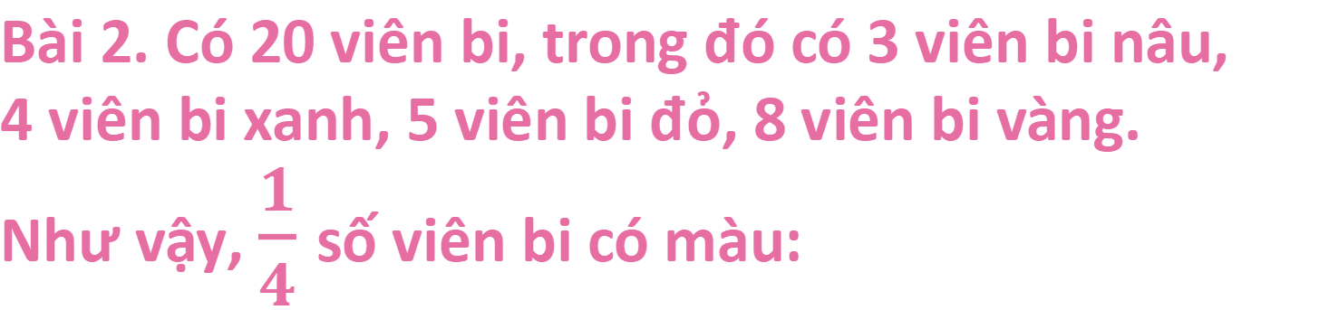
Bài 2. Có 20 viên bi, trong đó có 3 viên bi nâu,
4 viên bi xanh, 5 viên bi đỏ, 8 viên bi vàng.
Như vậy, $\frac{1}{4}$ số viên bi có màu:
Chưa
chính xác
Chưa
chính xác
A
B
Nâu
Đỏ
Đúng rồi!
C
D
Xanh
Vàng

Slide 5

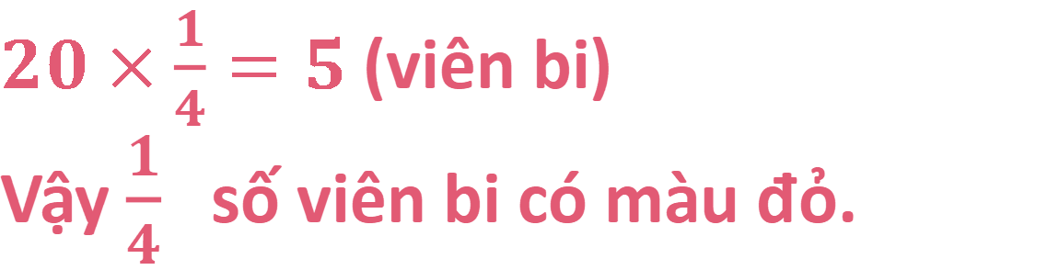

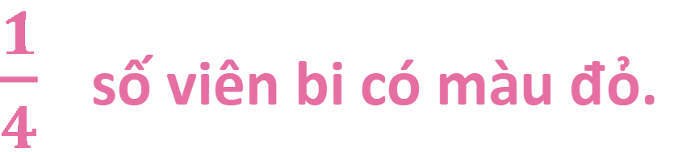
$\frac{1}{4}$ số viên bi có màu đỏ.
Bạn đã dựa vào đâu để đưa ra kết quả?
Lấy tổng số viên bi nhân với $\frac{1}{4}$
$20×\frac{1}{4}=5$ (viên bi)
Vậy $\frac{1}{4}$ số viên bi có màu đỏ.

Slide 6

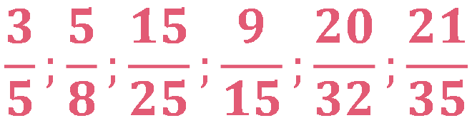
Bài 3. Tìm các phân số bằng nhau trong các phân số sau:
$$\frac{3}{5};\frac{5}{8};\frac{15}{25};\frac{9}{15};\frac{20}{32};\frac{21}{35}$$
Gợi ý
Bạn sẽ làm thế nào
để tìm phân số bằng nhau?
Quy đồng mẫu số.
Rút gọn phân số.

Slide 7
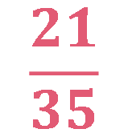
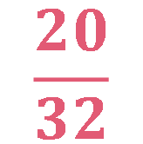
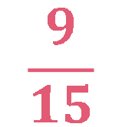
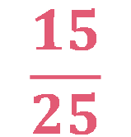

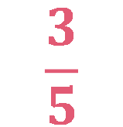
Bài 3. Tìm các phân số bằng nhau trong các phân số sau:
$$\frac{3}{5};\frac{5}{8};\frac{15}{25};\frac{9}{15};\frac{20}{32};\frac{21}{35}$$
$$\frac{3}{5}$$
$$\frac{15}{25}$$
$$\frac{9}{15}$$
$$\frac{21}{35}$$
$$\frac{5}{8}$$
$$\frac{20}{32}$$
=
=
=
=

Slide 8

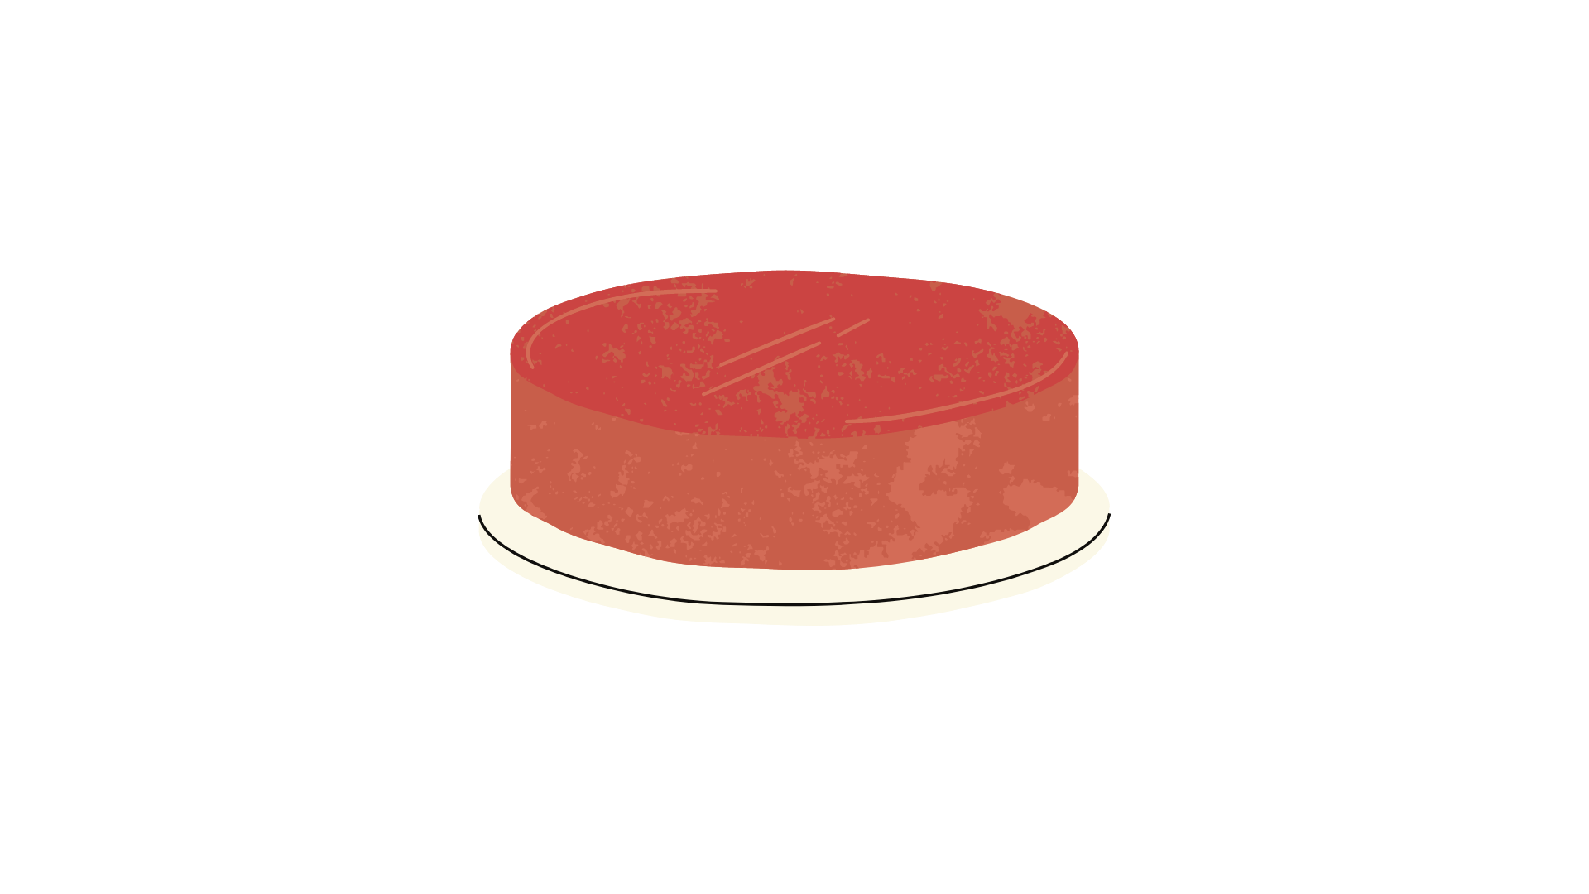

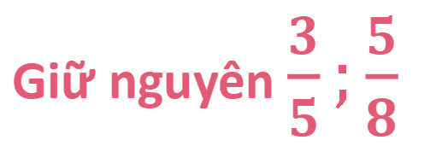
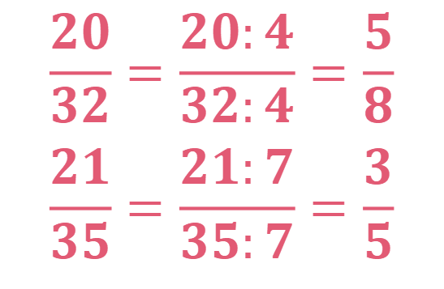
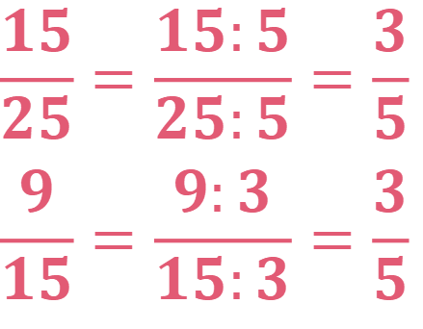
Rút gọn thành các phân số tối giản,
từ đó tìm các phân số bằng nhau.
$$\frac{15}{25}=\frac{15:5}{25:5}=\frac{3}{5}$$
$$\frac{9}{15}=\frac{9:3}{15:3}=\frac{3}{5}$$
$$\frac{20}{32}=\frac{20:4}{32:4}=\frac{5}{8}$$
$$\frac{21}{35}=\frac{21:7}{35:7}=\frac{3}{5}$$
Giữ nguyên $\frac{3}{5};\frac{5}{8}$
Vậy $\frac{3}{5}=\frac{15}{25}=\frac{9}{15}=\frac{21}{35};\frac{5}{8}=\frac{20}{32}$
Bạn đã dựa vào đâu để đưa ra kết quả?

Slide 9
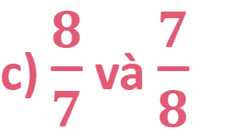


Bài 4. So sánh các phân số:
a) $\frac{3}{7}$ và $\frac{2}{5}$
b) $\frac{5}{9}$ và $\frac{5}{8}$
c) $\frac{8}{7}$ và $\frac{7}{8}$
Gợi ý
Có thể sử dụng
những cách nào
để so sánh phân số?
Quy đồng mẫu số.
So sánh phân số với 1.
So sánh hai phân số cùng tử số.

Slide 10
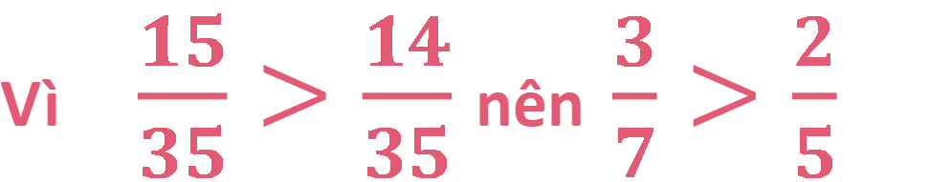
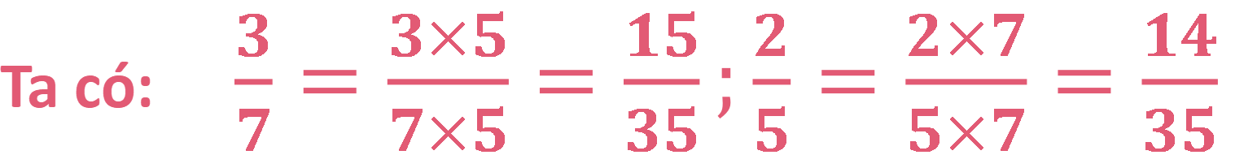
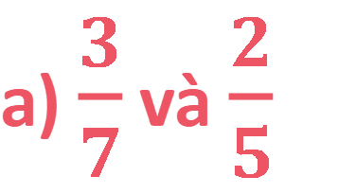
Bài 4. So sánh các phân số:
a) $\frac{3}{7}$ và $\frac{2}{5}$
Ta có: $\frac{3}{7}=\frac{3×5}{7×5}=\frac{15}{35};\frac{2}{5}=\frac{2×7}{5×7}=\frac{14}{35}$
Vì $\frac{15}{35}>\frac{14}{35}$ nên $\frac{3}{7}>\frac{2}{5}$

Slide 11
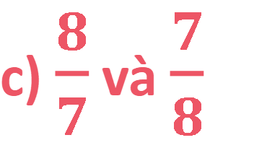

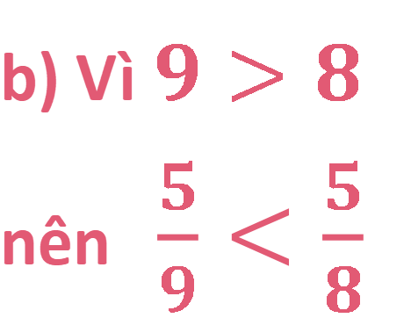
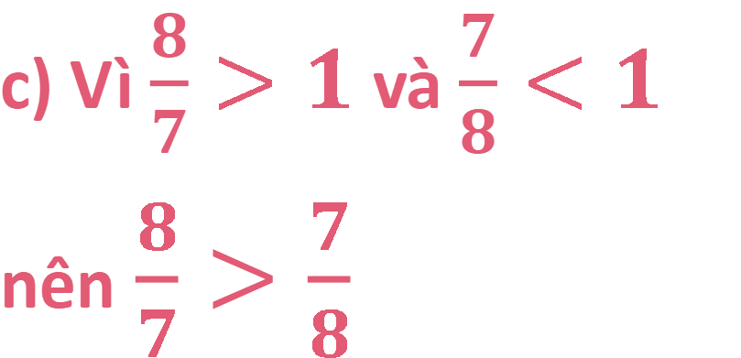
Bài 4. So sánh các phân số:
b) $\frac{5}{9}$ và $\frac{5}{8}$
c) $\frac{8}{7}$ và $\frac{7}{8}$
b) Vì $9>8$
nên $\frac{5}{9}<\frac{5}{8}$
c) Vì $\frac{8}{7}>1$ và $\frac{7}{8}<1$
nên $\frac{8}{7}>\frac{7}{8}$

Slide 12


Bài 5.
a) Viết các phân số $\frac{6}{11};$ $\frac{23}{33};$ $\frac{2}{3}$ theo thứ tự từ bé đến lớn.
b) Viết các phân số $\frac{8}{9};$ $\frac{8}{11};$ $\frac{9}{8}$ theo thứ tự từ lớn đến bé.
Gợi ý
So sánh các phân số rồi sắp xếp theo yêu cầu.
Muốn viết đúng thứ tự, bạn làm thế nào?

Slide 13
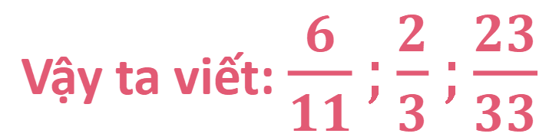
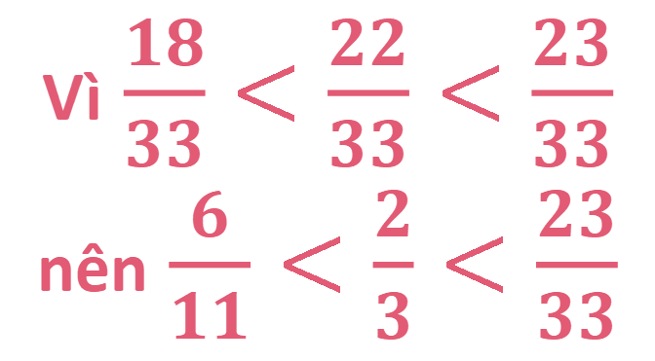
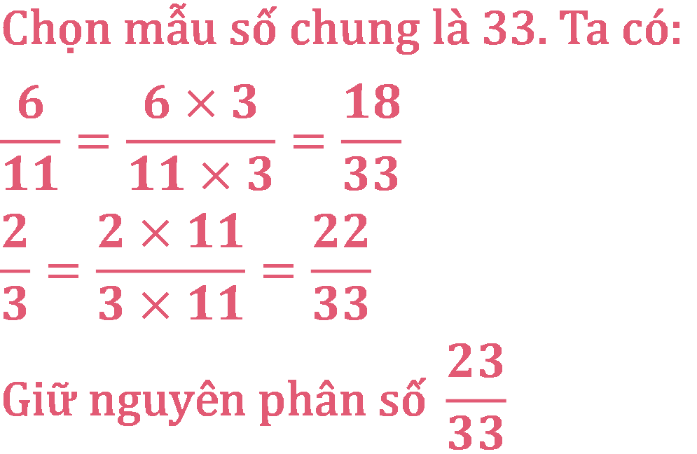

Bài 5.
a) Viết các phân số $\frac{6}{11};$ $\frac{23}{33};$ $\frac{2}{3}$ theo thứ tự từ bé đến lớn.
Chọn mẫu số chung là 33. Ta có:
$$\frac{6}{11}=\frac{6×3}{11×3}=\frac{18}{33}$$
$$\frac{2}{3}=\frac{2×11}{3×11}=\frac{22}{33}$$
$$\text{Gi}\text{ữ }\text{nguy}\text{ê}\text{n} \text{ph}\text{â}\text{n} \text{s}\text{ố }\frac{23}{33}$$
Vì $\frac{18}{33}<\frac{22}{33}<\frac{23}{33}$
nên $\frac{6}{11}<\frac{2}{3}<\frac{23}{33}$
Vậy ta viết: $\frac{6}{11};\frac{2}{3};\frac{23}{33}$

Slide 14

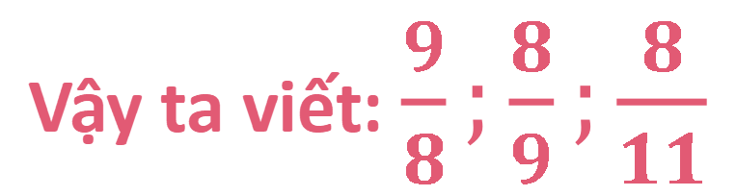
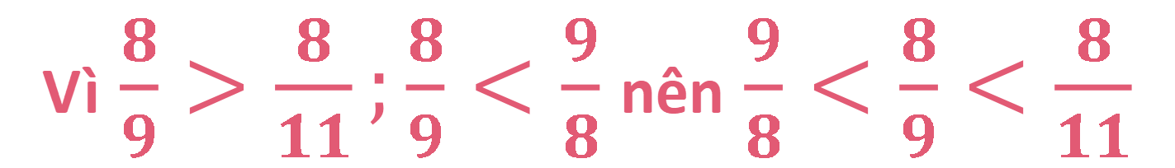
Bài 5.
b) Viết các phân số $\frac{8}{9};$ $\frac{8}{11};$ $\frac{9}{8}$ theo thứ tự từ lớn đến bé.
Vì $\frac{8}{9}>\frac{8}{11};\frac{8}{9}<\frac{9}{8}$ nên $\frac{9}{8}<\frac{8}{9}<\frac{8}{11}$
Vậy ta viết: $\frac{9}{8};\frac{8}{9};\frac{8}{11}$

Slide 15


DẶN DÒ
Hoàn thành các bài tập vào vở.
Xem lại cách đọc, viết, so sánh các số thập phân.

